Slide 2
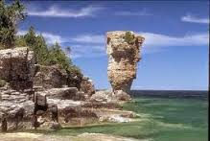
جيومورفولوجية السواحل

Slide 3
جيومورفولوجية السواحل
مقدمة
تتعرض سواحل البحار والمحيطات لعمليات نحت بفعل العواصف البحرية القوية، وارساب للمجاري المائية التي تلتقي بالساحل، ورواسب الرياح. نتيجة لذلك تتعرض السواحل البحرية لعمليات تتباين من عمليات نحت إلى عمليات ارساب. ينجم عن ذلك تكوين ظاهرات وأشكال جيومورفولوجية متنوعة تشكل المظهر الطبيعي landscape للساحل. تعمل الأمواج على توزيع وإعادة توزيع الرواسب والمفتتات الصخرية ونشرها في البحر.
يتشكل الساحل بالعديد من العمليات والتي تتباين من ساحل إلي آخر وذلك لتباين في الخصائص والمكونات والبيئة الطبيعية التي يوجد فيها المسطح المائي. من أهم المؤثرات في تكوين ملامح وحدات الأرض في السواحل:
عامل التكوين الصخري والبنية الجيولوجية.
عامل حركة المد والجزر والتيارات البحرية.
عامل حركة الأمواج.
اختلاف مستوي سطح البحر وتذبذبه خلال العصور الجيولوجية.

Slide 4
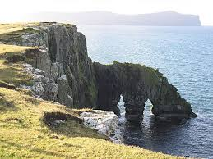
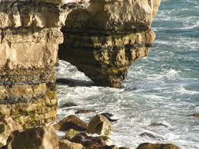
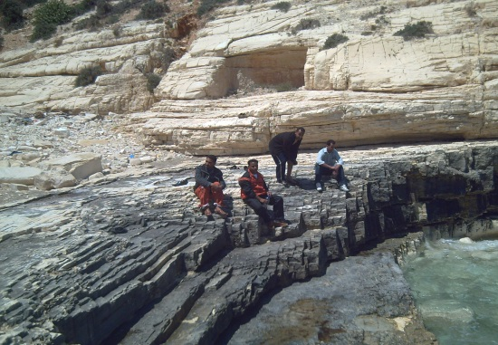
عوامل تشكيل الأشكال التضاريسية الساحلية
التكوين الصخري والبنية الجيولوجية
تباين الصخور من العوامل المؤثرة في تشكيل مظهر وملامح سطح ساحل البحار والمحيطات. فتكوين السواحل والمنخفضات هو نتاج لتكوين السواحل من صخور رخوة ولينة لم تتعرض لعمليات رفع تكتونية.، أما السواحل المرتفعة التي تحدها الجروف البحرية marine cliff تتألف من صخور صلبة، وساهم في تشكيلها عمليات رفع تكتونية.
فإذا كانت الجروف البحرية على خط الساحل وتتكون من صخور طبقية من صخور لينة متراكبة مع طبقات صلبة، فإن الأمواج تعمل على تمزيق وتآكل الصخور اللينة نتيجة على سطحها، فتنهار وتنزلق وتتساقط في مياه البحر، ويتم نقلها وترسيبها في مناطق داخلية أو على الساحل.
وفي حال عدم قدرة المياه والأمواج على حمل هذه المفتتات تترسب وتكون حواجز حصوية. أما الانزلاقات الأرضية التي قد تنشأ من تكوين طبقات لينة تحت الطبقات صلبة فتؤدي إلى تراجع الجروف البحرية. وعندما تتراجع بشدة تكون أمامها سهول أو مدرجات بحرية مستوية السطح.
وفي حال وجود جروف بحرية مكونة من طبقة صخرية صلبة فوق طبقة لينة فسرعان ما تعمل الأمواج على نحت الصخور اللينة وكشف مناطق الضعف الجيولوجي، وبمرور الوقت تظهر الفجوات البحرية، والمسلات والجسور، والكهوف البحرية. أما تكوينات الأرصفة البحرية التي تنشئها الأمواج تتم في الصخور غير المتجانسة على الشاطئ. يرتبط بالصخور عامل التجوية الميكانيكية، والكيمائية.

Slide 5
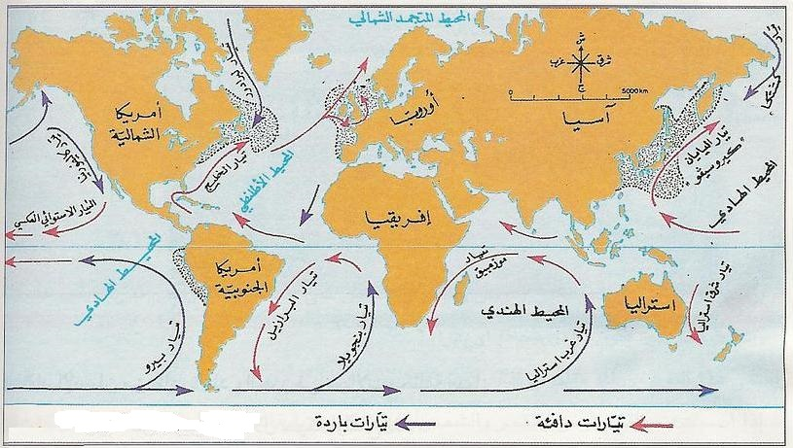
عوامل تشكيل الأشكال التضاريسية الساحلية
حركة المد والجزر والتيارات البحرية
تسهم التيارات البحرية بدورا ضعيفا في تشكيل السواحل. وينحصر عامل التيارات البحرية في النحت على تأثير فعل تيارات المد والجزر.
وتعمل التيارات البحرية على نقل المفتتات الدقيقة الحجم والعالقة بالمياه. ولا تترسب بعض المفتتات إلا عندما تدخل أفرع ثانوية من التيارات البحرية البحار الحوضية الضحلة؛ حيث يتم نقل بعض المفتتات من المياه السطحية للتيارات البحرية وترسيبها عندما تصل إلى خط الساحل.

Slide 6
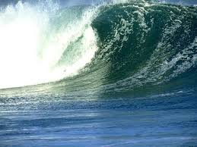
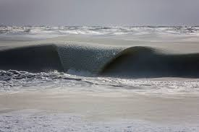
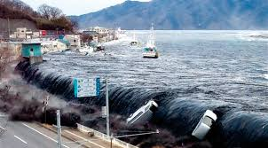
عوامل تشكيل الأشكال التضاريسية الساحلية
حركة الأمواج
تقوم الأمواج بنحت الصخور ونقل الرواسب التي تم نحتها والمفتتة بعوامل أخري وترسيبها على خط الساحل، وبذلك فإن لها دور في تشكيل أرضية المسطحات البحرية التي تغطيها مياه ضحلة أمام السواحل. ا
وتعد لأمواج مسؤولة عن تكوين: الحفر والثقوب البحرية sea notches، الفجوات البحرية الكبيرة الحجم، الحوائط البحرية، الخنادق البحرية، الأسطح المقشوطة، والمسلات البحرية sea stacks. الأمواج كعامل تشكيل السواحل يتمثل في:
ارتطام الأمواج بالأرضية؛ حيث تعمل على تكسيرها، وتقليب الرواسب المتراكمة ونقلها لمناطق أخري.
تعمل الأمواج على نقل المفتتات والرواسب المجهرية العالقة بالتيارات البحرية وترسبها أمام السواحل.
تنحت الأمواج الصخور والجروف البحرية marine cliffs، نتيجة الضغط الناتج عليها، وتلاطمها على أسطح الصخور، واحتكاك المفتتات الرسوبية التي تقذفها الأمواج بأسطح الجروف البحرية.
نقل الأمواج لأحجام كبيرة من الكتل الصخرية وجر المفتتات مرة أخري للبحر.
أمواج التسونامي العنيفة tsunami تحدث تغيرا كبيرا في ملامح الساحل.

Slide 7
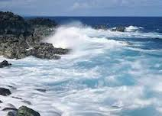
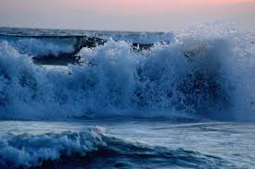
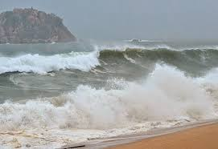
عوامل تشكيل الأشكال التضاريسية الساحلية
حركة الأمواج
تعمل الأمواج على قشط السطح عند تحريك المفتتات فتتكون الأرصفة البحريةmarine platform تحت أقدام الجروف البحرية. هذه الظاهرة تحدث كثيرا في التكوينات الصخرية غير المتجانسة.
تعمل الأمواج على نحت الأرصفة البحرية تحت أقدام الجروف البحرية المتراجعة عند خط الساحل مما يؤدي لتكوين جروف بحرية جديدة عند الأطراف الحدية للأرصفة البحرية. تعرف بقايا الأرصفة البحرية القديمة بالشواطئ المرفوعة.
للأمواج دور في نقل المفتتات الشاطئية ودفعها بمساعدة الجاذبية إلي داخل مياه البحر فوق أرضية الرفرف القاري مما يجعله مغطي بفرشات من الرواسب الخشنة عند خط الساحل، والناعمة عند نهاية الرف القاري. وفي حالة حدوث هبوط لأرضية الرفرف القاري تظهر الجرز القارية.
والجدير بالذكر أن للبحر عدة عمليات مختلفة تعمل على تشكيل ظاهرات على السواحل، من أهمها اختلاف مستوي سطح البحر وتذبذبه خلال العصور الجيولوجية المختلفة التي شكلت الكثير من الشواطئ.

Slide 8
الظاهرات الساحلية نتيجة عملية النحت البحري
مقدمة
تقوم الأمواج بتشكيل السواحل نتيجة لقدرتها على نحت صخور الساحل. وبذلك فهي عامل مشكل للساحل نتيجة عمليات النحت التي تقوم بها. فعندما يتغير اتجاه الأمواج بتكسرها قبل اقترابها من الساحل تعمل على نحت جونب الصخور.
ومن التيارات التي تعمل على تشكيل الساحل التيار الذي تتحول فيه طاقة الموج إلى تيار قوي ومعاكس للاتجاه، ويحدث في السواحل؛ حيث تنتهي الأمواج وتتحطم وتتحول إلى تيار الشاق، والتي له أماكن معروفة كتجاويف في جدار منطقة انكسار الأمواج وطبيعة الارض.
تنحت الأمواج المتكسرة بالصخور بعدة طرق: حفر أرضية الشاطئ، عمل تعرية مائية غطائية sheet erosion عند نهايات مسار الموجة فوق أرض الشاطئ.
ويتنوع حجم الرواسب وأشكالها حسب شكل الساحل وقوة عملية النحت والتركيب الجيولوجي، من أهم الظاهرات التي تنجم عن عملية نحت الأمواج: الجروف والأرصفة البحرية والثقوب والحفر البحرية والكهوف والجسور البحرية والمسلات البحرية.

Slide 9
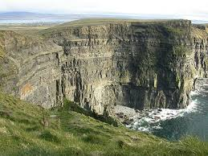
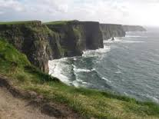
الظاهرات الساحلية نتيجة عملية النحت البحري
الجروف والأرصفة البحرية
تتكون الجروف عندما يتم تقويض أسفل البنية الصخرية عند الساحل نتيجة لنحت الأمواج؛ حيث يظهر الجرف ويتراجع نحو اليابس، ليظهر رصيف النحت البحري. ويبدأ الترسيب في بناء رصيف رسوبي، ومع التراجع يزداد ارتفاعه، ويتسع رصيف النحت وكذلك رصيف الترسيب.
وتعمل بعد ذلك عمليات التجوية والانهيارات إلى خفض منسوب الارتفاع، عندما يتوقف تأثير الأمواج ونتيجة لظهور الشاطئ، عندما يغطى الرصيف بالرواسب. وقد تظهر الجروف في شكل طبقات تميل تجاه اليابس أو نحو البحر.

Slide 10
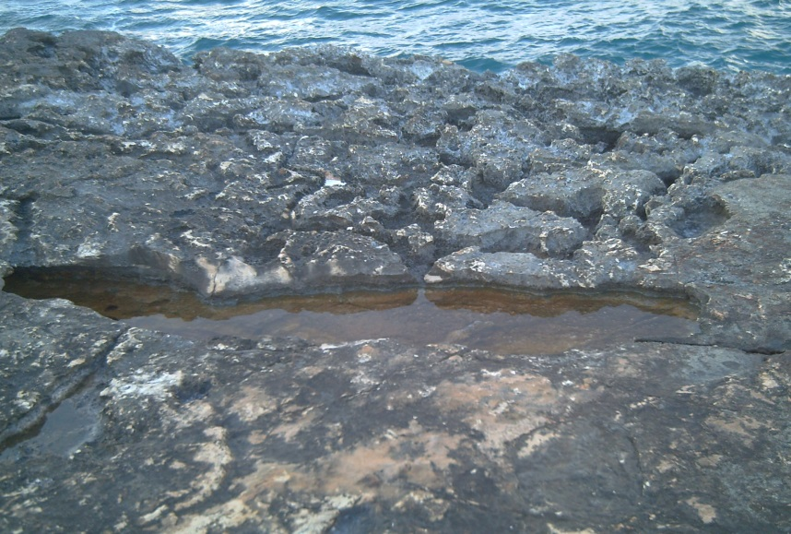
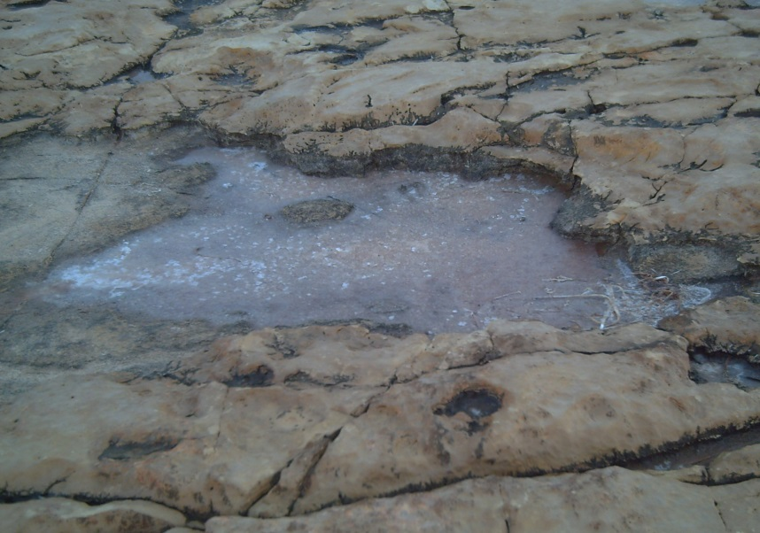
الظاهرات الساحلية نتيجة عملية النحت البحري
الثقوب والحفر البحرية
تعمل الرياح على تآكل الأجزاء اللينة من التكوينات الصخرية للجروف البحرية والشواطئ نتيجة لتلاطمها على أسطحها، ويشتد عمل النحت على أسطح الصخور اللينة في حال حملت الأمواج رواسب عند اندفاعها. تتكون نتيجة لذلك الثقوب الصغيرة في أسطح الصخور اللينة.
أما الحفر والشقوق العميقة notches فتتشكل عندما يشتد نحت الأمواج المتلاطمة يشتد النحت وتلتحم الثقوب الصغيرة مع بعضها لتكون الحفر العميقة، على طول خط الساحل.
.

Slide 11
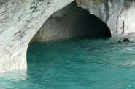
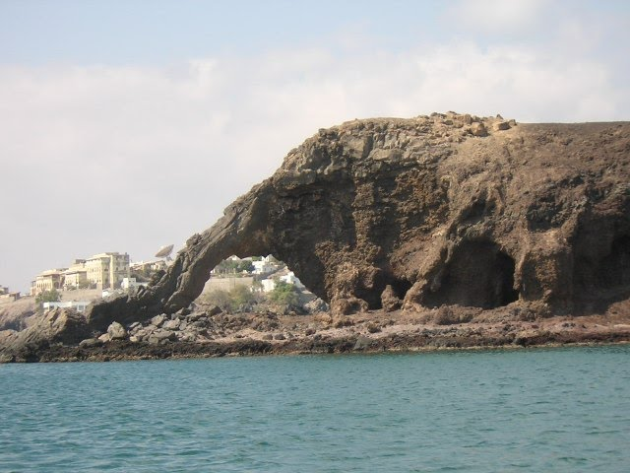
الظاهرات الساحلية نتيجة عملية النحت البحري
الكهوف والجسور البحرية
تتكون الكهوف البحرية على طول منطقة الضعف في قاعدة الجرف البحري، حيث تسهم الأمواج دورا كبيرا في تكوينها عند اندفاع الأمواج المتكسرة داخل الحفر وتعمل حينها علي اتساع الفجوات وتعميقها بالتدريج، فتلتحم مع بعضها لتكون الكهوف البحرية sea caves. وعادة ما تكون الصخور الجيرية من أكثر أنواع الصخور التي يمكن لمياه البحر أن تتوغل خلالها. وإذا ما تعرض لسان صخري ممتد في البحر للنحت المستمر، تتكون الجروف البحرية في اتجاهين متضادين تتصل أطرافها الداخلية، فتدخل الأمواج من كهف لآخر مكونة الجسر البحري.
.

Slide 12
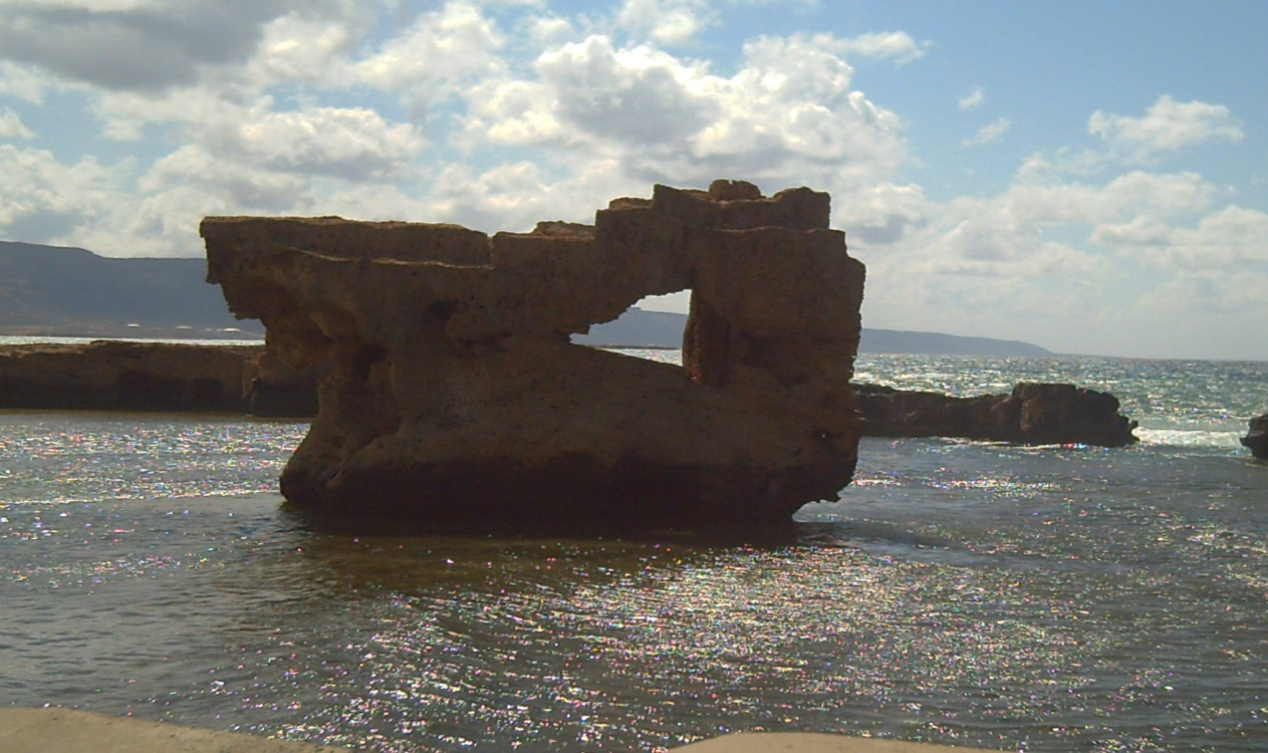
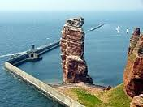
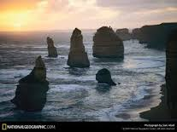
الظاهرات الساحلية نتيجة عملية النحت البحري
المسلات البحرية
إن استمرار عامل الأمواج المتكسرة على أسطح الصخور اللينة يزيد من انكشاف مناطق الضعف الجيولوجي، وحينها تتعرض صخور الجسور البحرية للتساقط نتيجة لتآكل الصخور السفلى اللينة، ولا تبقي من تلك الصخور إلا أجزاء علي هيئة شواهد أو مسلات sea stacks
وتختلف المسلات البحرية في شكلها تبعاً للتكوين الجيولوجي لصخور الشاطئ. فالصخور الرسوبية تنشأ فيها مسلات بحرية في شكل أعمدة، ومسلات الصخور النارية تظهر قبابية الشكل.

Slide 13
الظاهرات الساحلية نتيجة عملية الارساب البحري
مقدمة
تقوم التيارات البحرية بعمليات نقل وارساب عن طريق الحمل والتعلق عبر تيارات الازاحة الساحلية ،والتي تختلف في قوتها وانتظامها من منطقة لأخري.
ويعد هيئة الساحل وتطوينه إلى جانب التيارات البحرية الساحلية من أهم العوامل التي تؤثر في حركة الرواسب عند الشواطئ؛ حيث تمثل المواد المشتقة من الجروف المتاخمة والقريبة من الشاطئ، والرواسب التي تأتي من منطقة الشاطئ الخارجي المصدر الأساسي للرواسب، كما تستقبل بعض الشواطئ رواسب تنقلها الأنهار والمجاري المائية. ومن أهم الظاهرات التي تم تشكيلها بفعل الأمواج:
الشواطئ Beaches
الألسنة البحريةSpit
الحواجز الرسوبية البحرية والبحيرات الملحية Sea Bars & Lagoons
السواحل الغاطسة Sinking coast

Slide 14
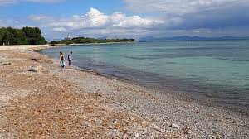
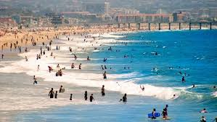
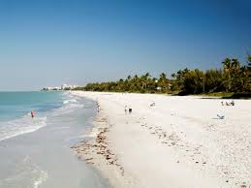
الظاهرات الساحلية نتيجة عملية الارساب البحري
الشواطئ Beaches
يقصد به المنطقة الهينة الانحدار والتي يتكون سطحها من رواسب رملية، وحصوية على طول خط الساحل، فيما بين منسوب المد الربيعي وأعلى منسوب تصله أمواج العواصف البحرية. والشواطئ تبدو في هيئة منحني قوسي بحيث تكون الجوانب المقعرة منه في مواجهة البحر، والجانب المواجه لليابس تحده كثبان رملية يليها منطقة حصوية في الاتجاه نحو البحر، ثم منطقة رملية مع المفتتات الصخرية.
وبعض الشواطئ قد تغطيها مساحة واسعة من الرمال، لا تغطيها المياه في حالة المد. وهناك شواطئ تتطور عند رؤوس الخلجان bay beaches. ، وقد أثبتت الدراسات أن الشواطئ تتشكل نتيجة لحركة الأمواج؛ حيث تتكون نتيجة للتيارات التي تولدها الأمواج أثناء حركتها، فتحرك الرواسب وتنقلها تقدما وتراجعا على طول امتداد الساحل.
.

Slide 15
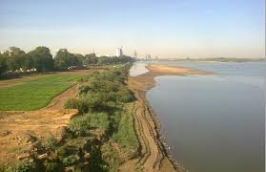
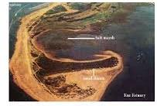
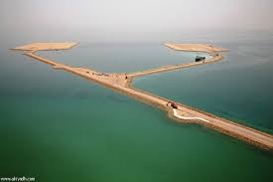
الظاهرات الساحلية نتيجة عملية الارساب البحري
الألسنة البحرية Spit
تقوم الأمواج العمودية علي خط الساحل بنقل بعض المياه السطحية العلوية للتيارات البحرية بما تحمل من رواسب، وترسيب تلك الحمولة على طول خط الساحل؛ حيث تتجمع الحصى والحصباء والرمال المستديرة، لتتكون تلال رملية رسوبية عموديا على امتداد خط الساحل في اتجاه الأمواج التي نقلتها ورسبتها. إذاً الألسنة البحرية عبارة عن رسوبيات على طول خط الساحل، وعادة ما تنتهي بخطاف. والخطاف البحري يتشكل عند تزايد الترسيب عند الألسنة البحرية إلى داخل البحر فيعمل على نشاءته
أما عندما تتجمع الرواسب الرملية في مياه عميقة نسبيا وتتأثر بمرور التيارات البحرية بجوارها يتقوس رأس الخطاف ويكبر حجمه ويتسع ويكون المستنقعات البحرية، ونتيجة لذلك تقع خلف الخطاف مسطح مائي ضحل، ومغطي بفرشة من الطين.
.

Slide 16
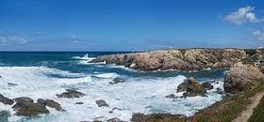
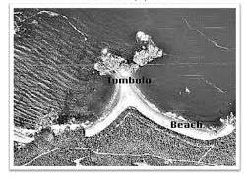
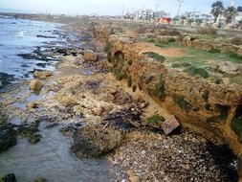
الظاهرات الساحلية نتيجة عملية الارساب البحري
الحواجز الرسوبية البحرية
الحواجز الرسوبية البحرية والبحيرات الملحيةsea bars and lagoons تتشكل إذا تكونت ألسنة متجاورة والتحمت رؤوس الخطاطيف البحرية مع بعضها الحواجز الرسوبية البحرية أمام الساحل.
وإذا ما انفصلت عنه رؤوس متباعدة تكونت بحيرات مستنقعية ضحلة ملحية خاصة في مناطق الضعف الجيولوجي؛ حيث تعمل الأمواج على حفر فتحات لها في تلك الحواجز الرسوبية ويصل عندها تلك البحيرات الملحية بمياه البحر. مثال ذلك الساحل الجنوبي الشرقي لبحر البلطيق حيث تظهر الألسن البحرية في السواحل المقوسة الشكل عند بروز الرؤوس البحرية.
أما السواحل الغاطسة sinking coast تحدث نتيجة لهبوط المنطقة الساحلية وارتفاع منسوب البحر، فتدخل مياه البحر وتغطي الأرض المجاورة ومنطقة الهبوط.
.

Slide 17
جيومورفولوجية السواحل
تصنيف السواحل
تصنف السواحل إما بناء على منهجية الوصف أو بناء على اختلاف نشأتها genetic classification، وتطورها.
ميز سيوزSuess نوعين من السواحل: السواحل الأطلسية Atlantic type، ويعني السواحل التي تأثرت بحدوث حركات تكتونية تشكلت نتيجة التواءات محدبة ومقعرة، ومقعرة تمتد عمودياً على خط الساحل، والأخرى السواحل الباسيفيكية Pacific type، والتي تتصف بامتداد محاور الالتواءات موازية لخط الساحل.
صنف جونسون السواحل بناء على اختلاف نشأة السواحل إلي ثلاثة أنواع: السواحل الغاطسةsubmergence coasts : هي السواحل التي غطت بمياه البحر نتيجة لارتفاع منسوبه أو انخفاض سطح الأرض، وينجم عنها سواحل الريا Ria coasts، وسواحل الفيودورات Fjord coasts، والثانية السواحل البارزةemergence coasts : التي نشأت نتيجة لانخفاض منسوب الماء أو ارتفاع اليابس. والأخيرة السواحل المحايدة neutral coasts: التي نشأت نتيجة لظروف محلية. ومنها سواحل الدلتاوات وسواحل السهول المروحية وسواحل البراكين وسواحل الحواجز المرجانية.

Slide 18
جيومورفولوجية السواحل
تصنيف السواحل
أما شيبرد shepard فصنف السواحل إلي عدة مجموعات، مجموعة السواحل التي ترجع نشأتها إلى عوامل التعرية الهوائية، وسواحل ترجع نشأتها لعمليات البراكين، وسواحل نتيجة الارساب القاري، وسواحل ترجع نشأتها إلي العمليات التكتونية الفجائية، ومجموعة السواحل التي تشكلت نتيجة لعمليات التعرية البحرية، مثل سواحل أقدام الجروف.
أما فلانتين Valentin فقد اعتمد في تصنيفه على مدي تقدم السواحل أو تراجعها في الوقت الراهن، وعليه تم تصنيف السواحل إلي مجموعتين: سواحل تتقدم في الوقت الحاضر، وسواحل تتراجع في الوقت الحاضر.

Slide 19
To Be Continued

